Slide 1

Робота з дитячою книгою
Поетична світлиця Лесі Українки

Slide 2
«Очікування від уроку»
Цей урок мене навчить…
Визначати головну думку
Виразно читати
Творчо мислти
Поважати думки інших
Бути толерантним

Slide 3
ЕПІГРАФ
Ні! Я жива, я буду вічно жити,
Я в серці маю те, що не вмирає.
Леся Українка

Slide 4





Робота з виставкою книг

Slide 5
Метод «Мікрофон»
- Де народилася Леся Українка?
- В якому році вона народилася?
- Яке справжнє ім'я Лесі Українки?
- У скільки років навчилася Леся читати?
- Хто мати Лесі Українки?
- Коли померла Леся Українка?

Slide 6
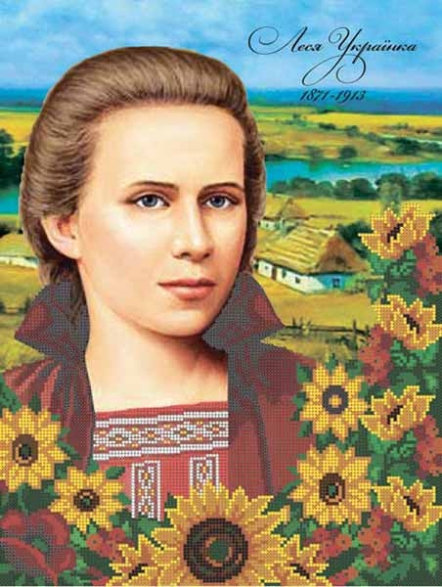

Slide 7
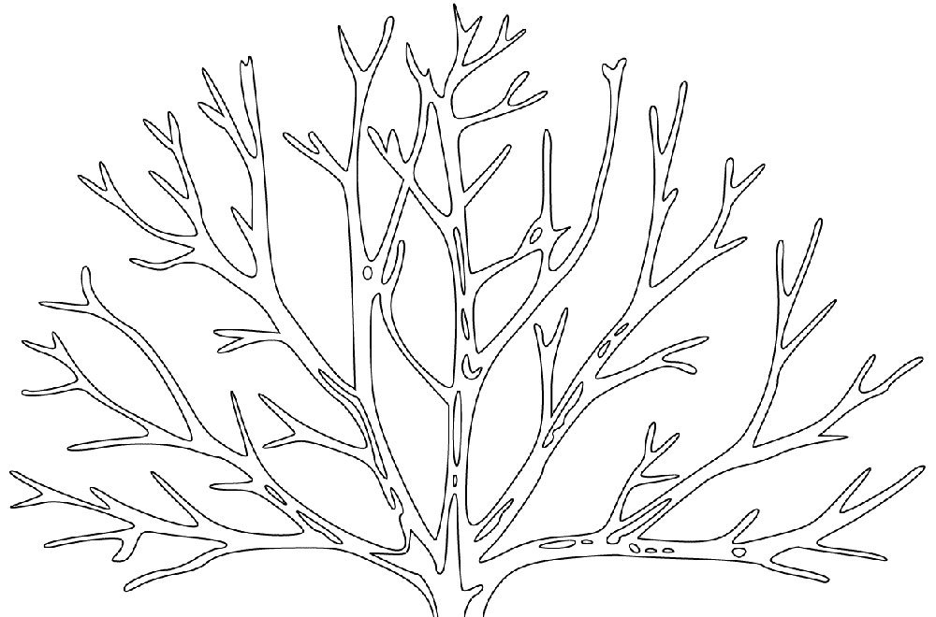
ГРА «КУЩ»
ЗИМА

Slide 8

«Літо краснеє минуло»

Slide 9


Slide 10
ПІДСУМОК УРОКУ
Я знаю…
Я вмію…
Я ціную…

Slide 11
ЕПІГРАФ
Ні! Я жива, я буду вічно жити,
Я в серці маю те, що не вмирає
Леся Українка

